Slide 1
28 марта 2021 год.
Заседание АНО «Россия – страна возможностей»

Slide 2
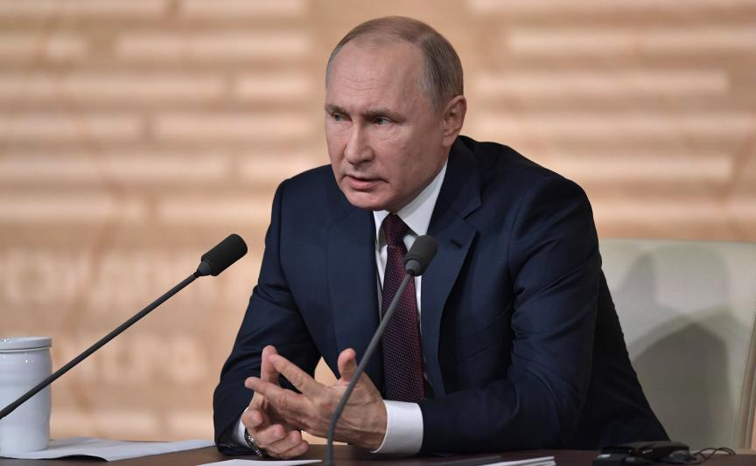
Учительский блог: эффективный инструмент для решения воспитательных задач классного руководителя
«Если что-то нельзя предотвратить, то это нужно возглавить» В.В.Путин

Slide 3
Блог - это ваш своеобразный личный сетевой дневник, журнал событий.
Блог дает возможность делать репортажи о классных мероприятиях и событиях, которые произошли в школе;
высказывать свою точку зрения по любой волнующей его проблеме;
давать полезные советы родителям касаемо образования их детей;
делиться личным опытом по решению различных проблемных ситуаций, с которыми сталкивается учитель;
задавать волнующие его вопросы и получать многочисленные ответы посредством комментариев;
делиться весёлыми случаями и историями, которые произошли с ним, его коллегами или учениками;
информировать своих учеников и так далее.

Slide 4
Наиболее популярные социальные сети среди подростков

